Slide 1

Padrões de Projetos: Decorator
Instituto federal de educação, ciência e tecnologia da paraíba – ifpb – campus cajazeiras
Curso: análise e desenvolvimento de sistemas – DISCIPLINA: Padrões de PROJETOS
PROF. CRISTIANO FONTES

Slide 2
Breve conceito de Decorator
É um padrão de projeto estrutural que permite adicionar responsabilidades a um objeto de maneira dinâmica, criando algo similar a uma extensão do objeto. Geralmente isso é feito através de camadas aninhadas.

Slide 3
Breve conceito de Decorator
O Padrão Decorator tem como características:
Os decoradores têm o mesmo supertipo dos objetos que eles decoram;
Você pode usar um ou mais decoradores para englobar um objeto;
Uma vez que o decorador tem o mesmo supertipo que o objeto decorado, podemos passar um objeto decorado no lugar do objeto original (englobado);

Slide 4
Breve conceito de Decorator
O decorador adiciona seu próprio comportamento antes e/ou depois de delegar o objeto que ele decora o resto do trabalho;
Os objetos podem ser decorados a qualquer momento, então podemos decorar os objetos de maneira dinâmica no tempo de execução com quantos decoradores desejarmos.

Slide 5
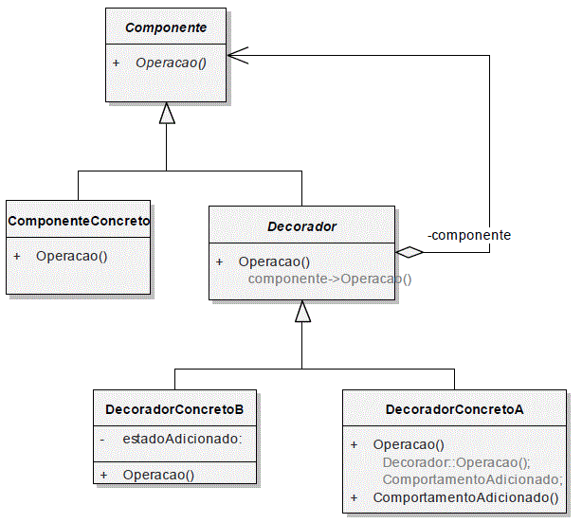
Decorator Pattern
Diagrama de classe do Padrão Decorator

Slide 6
Decorator Pattern
Geralmente este padrão é composto por alguns elementos:
Definição abstrata de um componente de software;
2. Implementação concreta deste componente;
Definição abstrata de um decorator para este componente;
Uma ou mais implementações concretas do decorator do componente;

Slide 7
Decorator Pattern
Classes/Objetos participantes do padrão:
Componente - Define a interface para objetos que podem ter responsabilidades adicionadas a eles dinamicamente;
ComponenteConcreto - Define um objeto para o qual responsabilidades adicionais podem ser anexadas;
Decorador - Mantém uma referência para um objeto Componente e define uma interface compatível com interface de componente;
DecoradorConcreto - Adiciona responsabilidades ao componente;

Slide 8
Decorator Pattern
Vantagens em usar o padrão Decorator:
É uma alternativa a utilização da herança que é definida em tempo de compilação enquanto uma classe decorada é definida em tempo de execução;
Evita a herança e usa a composição;
Aderente ao Princípio Open-Closed - As classes devem estar abertas para extensão mas fechadas para modificação;
Ao invés de alterar o código podemos simplesmente estendê-lo;

Slide 9
Implementação do Decorator
Vamos implementar um cenário para o padrão Decorator: Carros e seus opcionais.
Consideremos um carro , pode ser de qualquer marca ou modelo, e , no nosso exemplo será uma Ferrari.
Geralmente um carro é oferecido na configuração padrão que pode ser acrescida de opcionais que tem um valor que deve ser somando ao valor do carro.

Slide 10
Implementação do Decorator
Assim uma Ferrari é vendida com uma configuração padrão e no nosso exemplo vamos decorá-la com dois opcionais : Motor Turbo e Bancos de Couro.

Slide 11
Implementação do Decorator
Neste cenário iremos ter as seguintes classes:
Carro - Representa a classe abstrata que será um tipo comum usado tanto para os carros como para os opcionais que usaremos para decorar os carros. Este tipo será a base para todos os carros que iremos decorar;
DecoratorCarro - Será o tipo base para os opcionais dos carros. Essa classe implementa a classe Carro e sobrescreve o seu comportamento. Este tipo será a base para todas as classes que usaremos ara decorar um carro;

Slide 12
Implementação do Decorator
Ferrari - Esta classe implementa a classe Carro e sobrescreve o seu comportamento com o comportamento específico do carro Ferrari sem opcionais;
FerrariTurbo e FerrariCouro - Classes que representam opcionais com o qual iremos decorar um carro. Essas classes implementam a classe DecoratorCarro e substituem o seu comportamento. Cada uma delas possui um referência local a um tipo Carro que será usado para manipular a referência para o carro que esta sendo decorado.

Slide 13
Implementação do Decorator
Representação em UML de classes:
<<abstract>>
Carro
- preco: double;
- descricao: String;
+ getPreco();
+ getDescricao();
Ferrari
<<abstract>>
- preco: double;
- descricao: String;
DecoratorCarro
- preco: double;
- descricao: String;
- carro: Carro;
+ getPreco();
+ getDescricao();
+ DecoratorCarro(carro)
+ getPreco();
+ getDescricao();
FerrariTurbo
FerrariCouro
+ FerrariTurbo(carro)
+ getPreco();
+ getDescricao();
+ FerrariCouro(carro)
+ getPreco();
+ getDescricao();

Slide 14
Implementação do Decorator
Classe abstrata Carro:
public abstract class Carro { private double preco = -1; private String descricao = “Ferrari."; public double getPreco() { return preco; } public String getDescricao(){ return descricao; } }

Slide 15
Implementação do Decorator
Classe decorator DecoratorCarro:
public abstract class DecoratorCarro extends Carro {
private Carro carroDecorador;
public DecoratorCarro(Carro carro) {
this.carroDecorador = carro;
}
@Override public double getPreco() { return this.carroDecorador.getPreco(); }
@Override public String getDescricao() { return this.carroDecorador.getDescricao(); }
}

Slide 16
Implementação do Decorator
Classe padrão Ferrari:
class Ferrari extends Carro {
public double getPreco() { return preco; }
public String getDescricao() { return descricao; }
}

Slide 17
Implementação do Decorator
Classe decoradora concreta FerrariTurbo
class FerrariTurbo extends DecoratorCarro { double preco = 9500.50; String descricao = "Turbo, "; public FerrariTurbo(Carro carro) { super(carro); }
@Override public double getPreco() { return super.getPreco() + preco; }
@Override public String getDescricao() { return super.getDescricao() + descricao; } }

Slide 18
Implementação do Decorator
Classe decoradora concreta FerrariCouro
class FerrariCouro extends DecoratorCarro { double preco = 4250.25; String descricao = “Banco de couro, "; public FerrariCouro(Carro carro) { super(carro); }
@Override public double getPreco() { return super.getPreco + preco; }
@Override public String getDescricao() { return super.getDescricao() + descricao; } }

Slide 19
Implementação do Decorator
Classe cliente:
public class CarroMain {
public static void main(String[] args) {
//cria um carro
System.out.println(“---- Ferrari padrão-----”);
Carro carro = new Ferrari();
System.out.println(“Descrição → ” + carro.getDescricao());
System.out.println(“Preço → ” + carro.getPreco());
//decorador
System.out.println(“---- Ferrari decorada-----”);
//decora o carro com o banco de couro
carro = new FerrariCouro(carro);
//decora o carro com o motor turbo
carro = new FerrariTurbo(carro);
System.out.println(“Descrição → ” + carro.getDescricao());
System.out.println(“Preço → ” + carro.getPreco());
} }

